Slide 1
Познакомимся с ФРАЗЕОЛОГИЗМАМИ
Презентацию подготовила учитель начальных классов Осипова Евгения Юрьевна
гимназия «Тарасовка» пос. Черкизово Пушкинский район Московская область

Slide 2
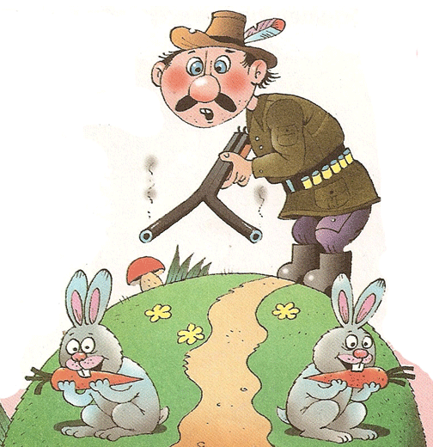
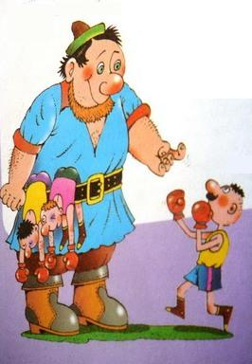
ЧТО ТАКОЕ ФРАЗЕОЛОГИЗМ?
ФРАЗЕОЛОГИ́ЗМ (фразеологический оборот) — устойчивое словосочетание, имеющее определённое лексическое значение, постоянный состав слов. Фразеологизм возникает и развивается в языке путем переосмысления конкретных словосочетаний.
Гоняться за двумя зайцами заткнуть за пояс

Slide 3
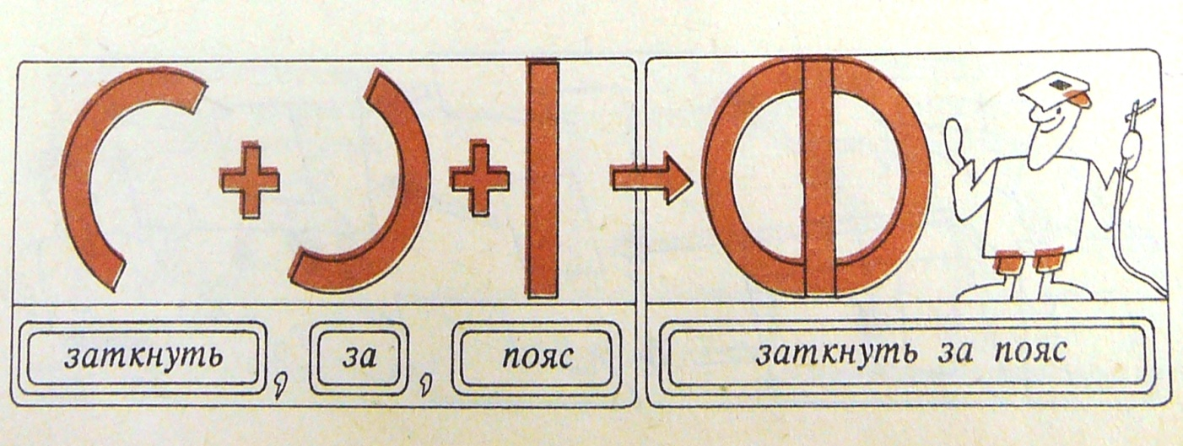
Как рождаются фразеологизмы
Живут себе поживают слова-детали, ими пользуются по отдельности, но, когда возникает необходимость, слова сливаются в неделимые сочетания - фразеологизмы. Существуют слова заткнуть, за, пояс, и фразеологизм заткнуть за пояс, то есть
легко справиться
с кем-либо.

Slide 4
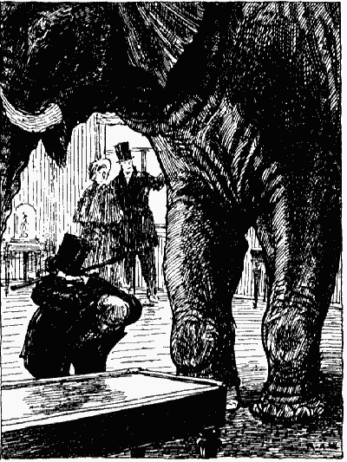
Происхождение многих фразеологизмов связано с народными и литературными сказками, с баснями И. А. Крылова и другими произведениями. В своей речи мы нередко пользуемся различными меткими выражениями, созданными писателями, поэтами, политическими деятелями и вошедшими в общее употребление. Слона то я и не приметил (не обратил внимание на самое важно). .

Slide 5
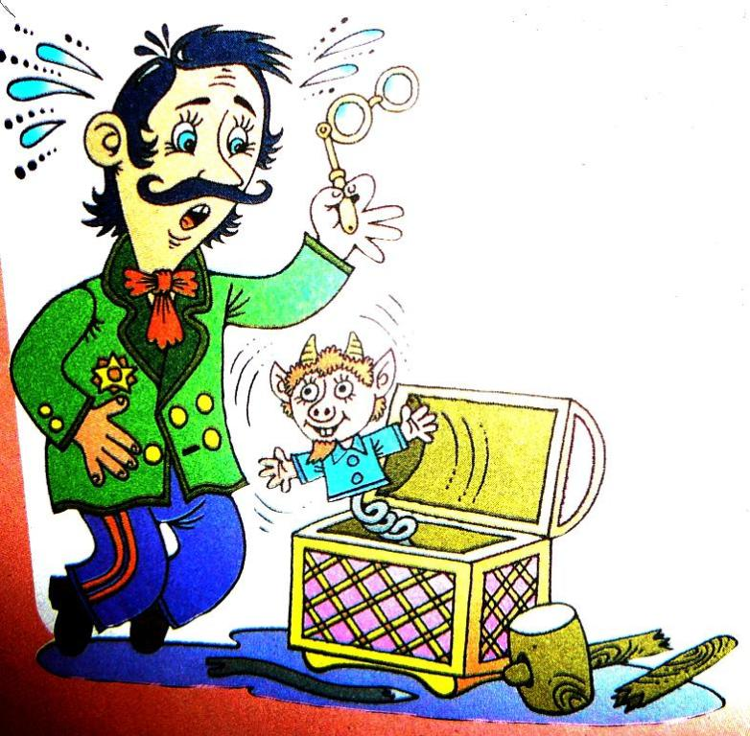
А ларчик просто открывался (простой выход из казалось бы затруднительного положения)
Такие выражения называют крылатыми. Они как бы вылетели за пределы произведений, в которых первоначально были созданы, вошли в литературный язык, получив в нём более широкое, обобщённое значение.

Slide 6
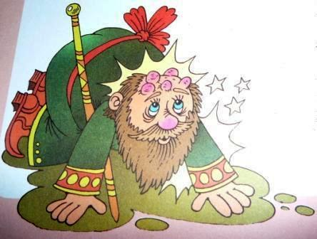
Но не все слова поддаются расшифровке. Наиболее древние откроют свои тайны только при изучении их истории. Например, бить челом (почтительно раскланиваясь, приветствовать кого-либо). По установившемуся в Древней Руси обычаю били челом (низко кланялись, доставая челом, то есть ЛБОМ до земли, до пола) при вручении жалобы, прошения.

Slide 7
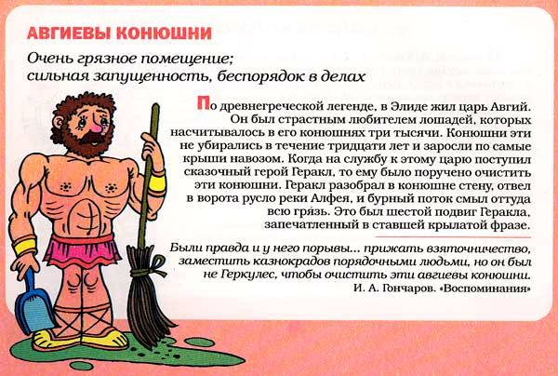

Slide 8
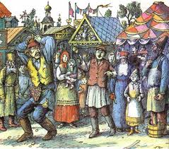
На воре шапка горит (сам себя выдал)
Однажды один жулик что-то украл на базаре.
Увидел это прохожий и закричал что есть мочи: “На воре шапка горит!”
Жулик испугался и сорвал с себя шапку. Тем себя и выдал.
Так вот и родилось это выражение.

Slide 9
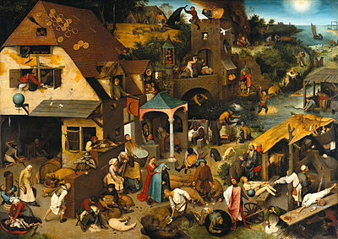
Фразеологизмы существуют на протяжении всей истории языка. На картине Питера Брейгеля Старшего
«Фламандские пословицы» (1559) изображены некоторые нидерландские фразеологизмы в буквальном прочтении:

Slide 10
Уже с конца 18 века эти устойчивые сочетания слов объяснялись в специальных сборниках и толковых словарях под различными названиями (крылатые выражения, афоризмы, пословицы и поговорки).

Slide 11
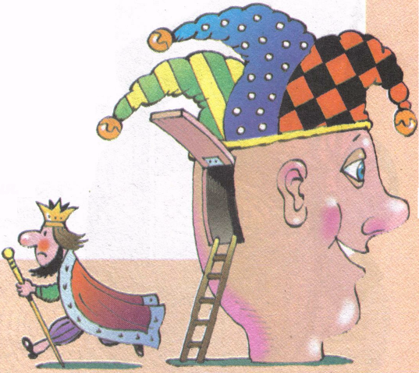
БЕЗ ЦАРЯ В ГОЛОВЕ Глупый, несообразительный, несмышленый человек

Slide 12
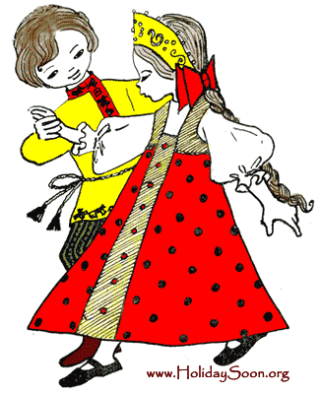
А вот исторические фразеологизмы пришли к нам Из старославянского языка
Соль земли (наиболее выдающиеся представители народа, цвет общества),
Не от мира сего (не приспособленный к жизни, далёкий от её забот)
На сон грядущий (перед сном)
Как зеницу ока (очень заботливо, тщательно беречь).

Slide 13
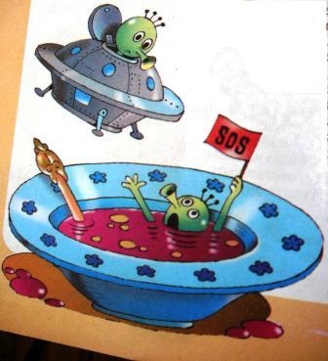
Из французского языка
не в своей тарелке (чувствовать себя неудобно, скованно, не на месте)

Slide 14
Из немецкого языка
Откладывать в долгий ящик (откладывать дела на неопределённое время)

Slide 15
Из немецкого языка
сознательно не замечать что-либо

Slide 16
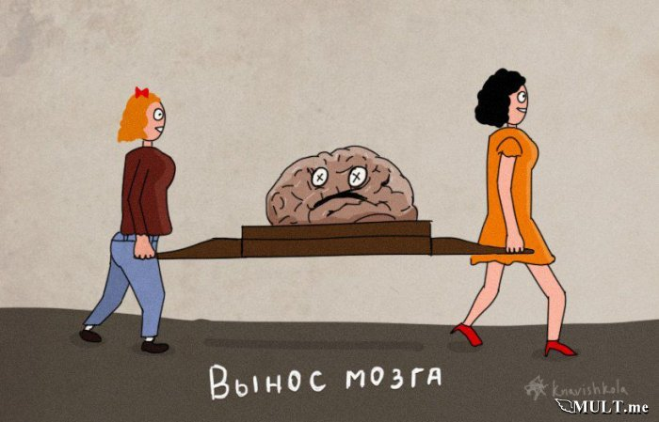
Если представить себе фразеологизмы буквально, то получится забавно

Slide 17
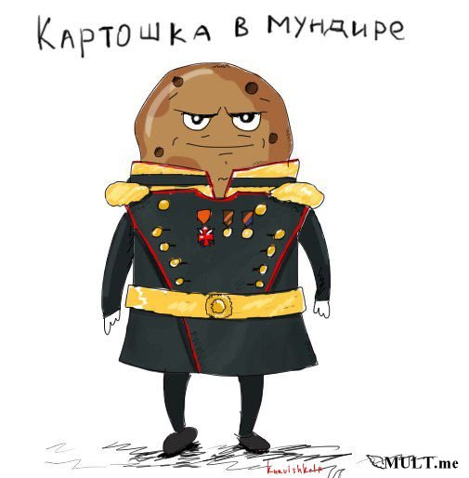

Slide 19
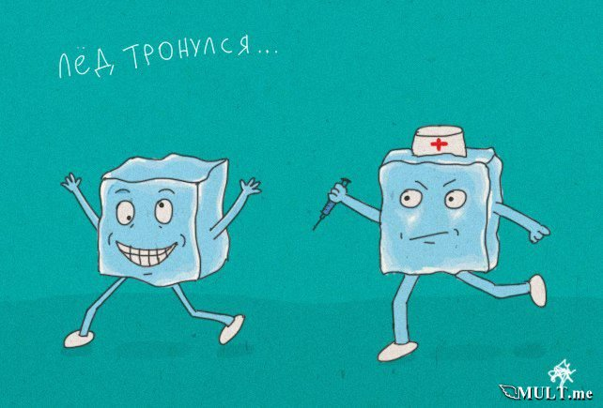

Slide 20
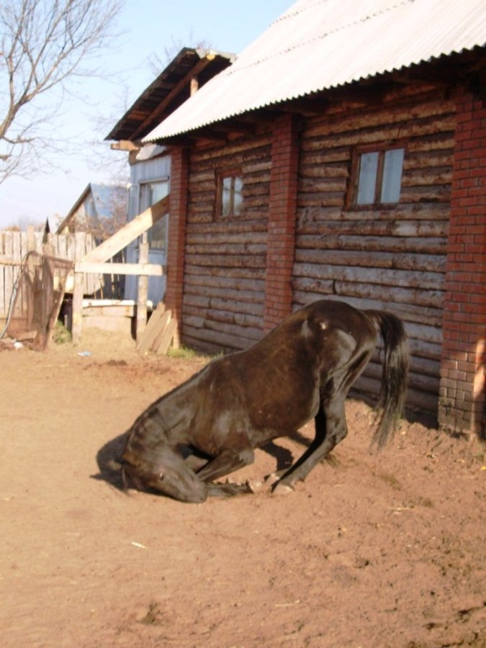
Конь не валялся

Slide 21
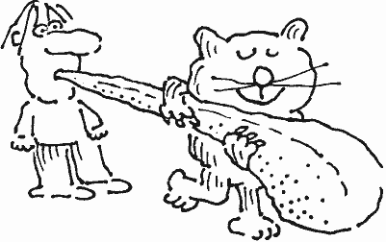
Тянуть за язык

Slide 22
Знаете ли вы фразеологизмы?
А сейчас поиграем. Попытайтесь объяснить значение фразеологизма по весёлым рисункам художника.
И задумайтесь, встречались ли вам в вашей жизни такие устойчивые сочетания слов, а, может, вы их даже употребляете в своей речи!

Slide 24
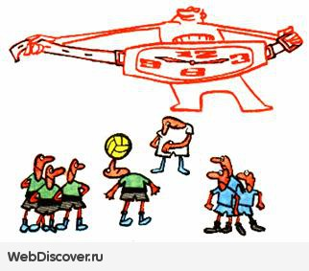
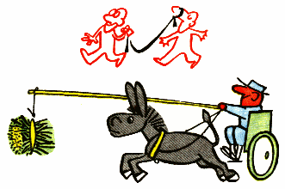
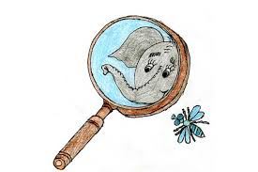
Как вы думаете….?
Действительно ли использование фразеологизмов в речи обогащают и украшают её.

Slide 25
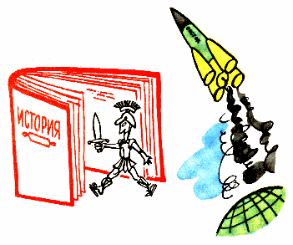
СПАСИБО ЗА ВНИМАНИЕ
В подарок внимательным участникам -
фразеологизм : «Войти в историю»
Желаю вам войти в историю, проявив всё самое лучшее в себе.

